Slide 1
Ассоциация учителей-предметников в процессе интеграции школьного, дополнительного образования и природоохранной деятельности Медведева Надежда Евгеньевна учитель биологии МОУ «Гимназия № 44 г.Твери», председатель ассоциации, канд.биол.наук.

Slide 2
Ассоциация учителей и преподавателей биологии и экологии Тверской области
https://vk.com/bioteacherstver
Bio-teachers@yandex.ru

Slide 3
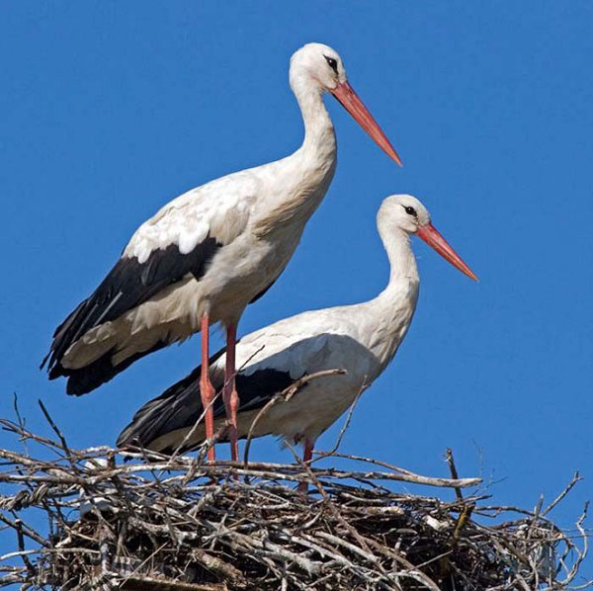
Программа ТвГУ изучение популяции Белого аиста
http://birdsmoscow.net.ru/monitoring-gnezd-belogo-aista.html

Slide 4
Система
Государственные структуры
Бизнес-структуры
Ассоциация

Slide 5
Областная станция юных натуралистов (ГБУДО ОблСЮН)
Министерство образования Тверской области
Министерство природных ресурсов Тверской области
Министерство лесных ресурсов и лесопромышленного комплекса

Slide 6
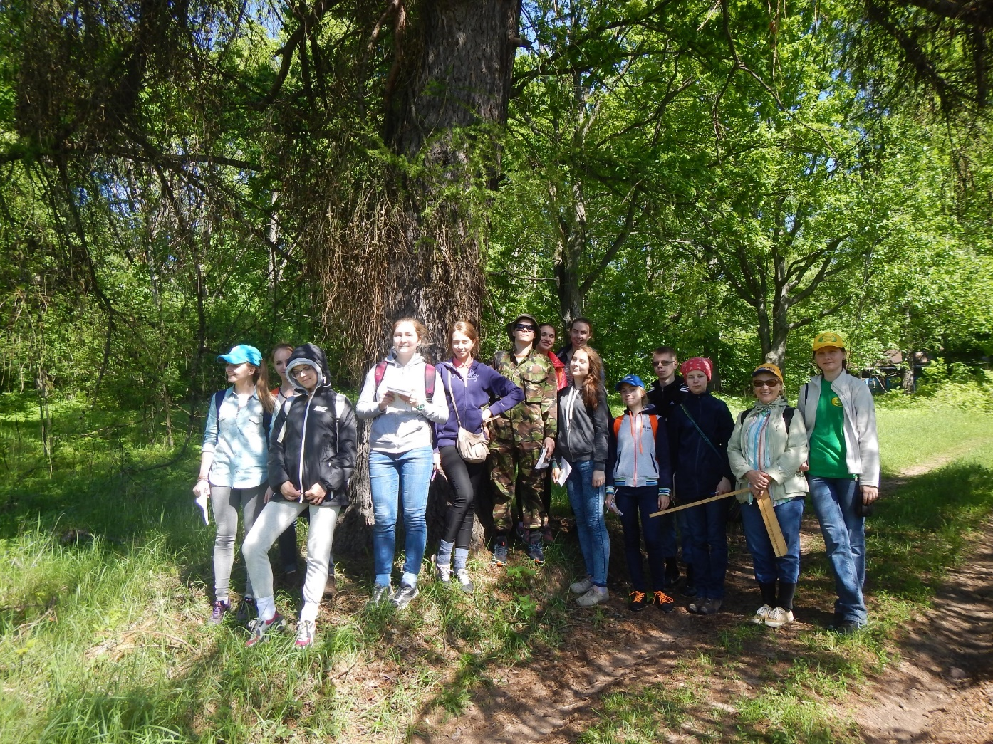
эколого-краеведческая деятельность
Педагогическое значение
Социальный
заказ

Slide 7
FSC – это международная система сертификации, которая дает гарантию, что бумажная и древесная продукция, имеющая логотип FSC, происходят из экологически и социально ответственно управляемых источников.
Notes:
7

Slide 8
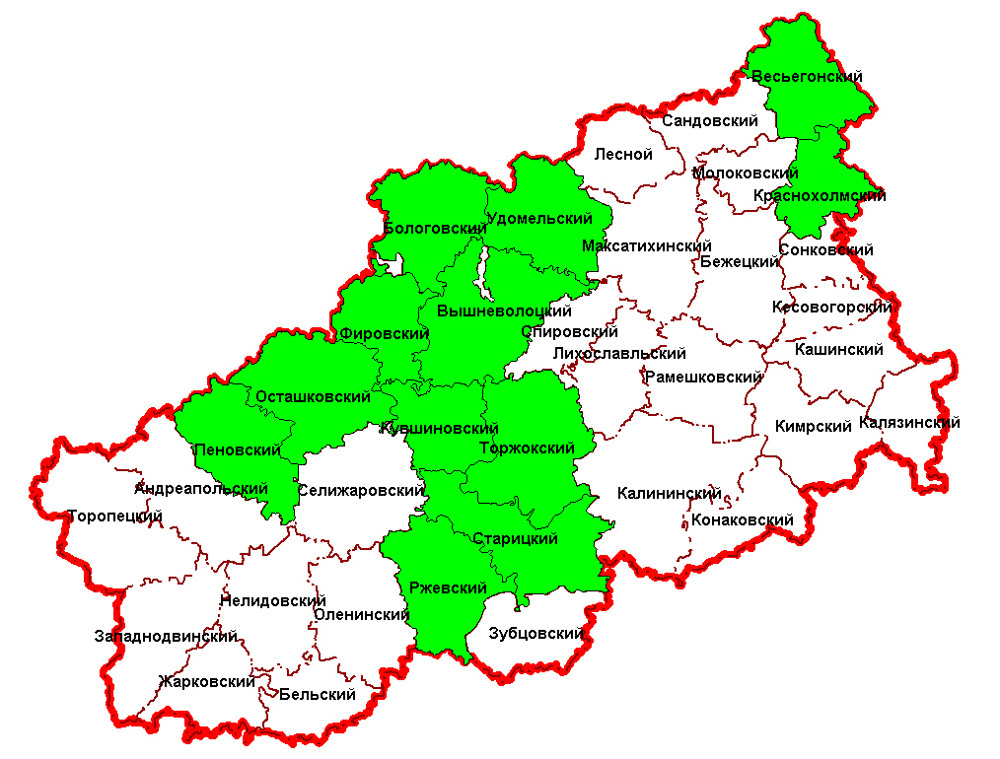
Районы, где имеются леса, управление которыми ведется в соответствии со стандартом FSC

Slide 9
Предприятия Тверской области, сертифицированный по системе Лесного попечительского совета
Предприятие «Лесосырьевое обеспечение» (Филиал ООО «СТОД»): Бологовский, Кувшиновский, Ржевский, Спировский, Старицкий, Торжокский, Фировский, Удомельский районы.
ЗАО «Вышневолоцкий леспромхоз»: Вышневолоцкий район.
ООО «Лессервис»: Осташковский, Селижаровский район.
ООО «Лагуна»: Весьегонский район.
ООО «Шостка»: Краснохолмский район.
АО «Нелидовский ДОК»: западные районы.

Slide 10
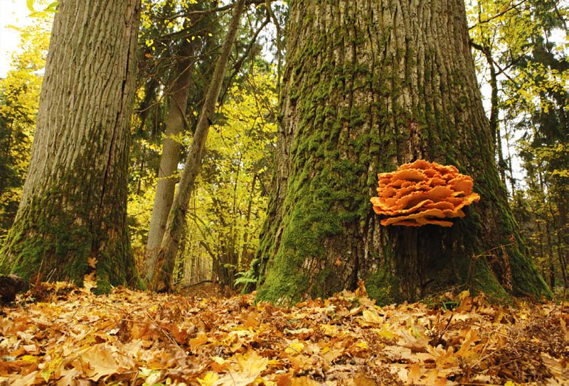
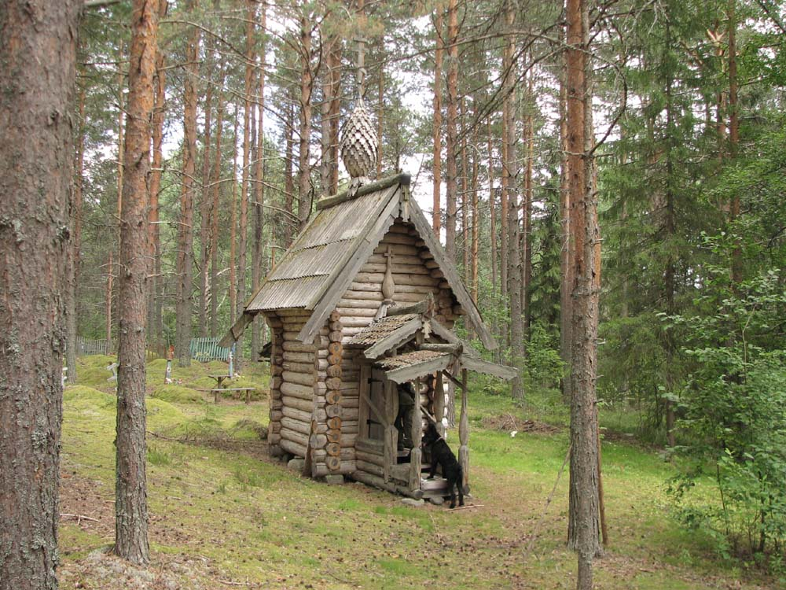
Ассоциация учителей биологии как стейкхолдер

Slide 11
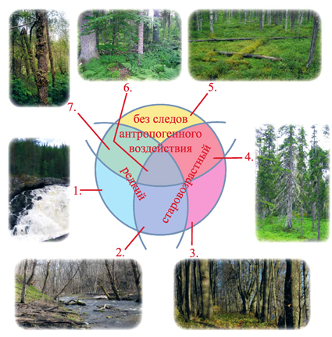
Биологически ценные леса (БЦЛ)

Slide 12
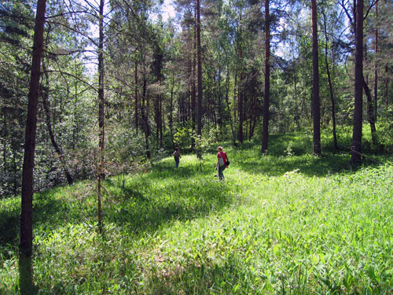
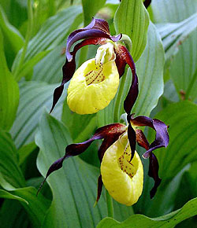
Места концентрации редких видов.
Например, в Вышневолоцком районе в Осеченском лесничестве имеется местечко входит Орхидная горка (д.д. Гирино-Ильинское)

Slide 13
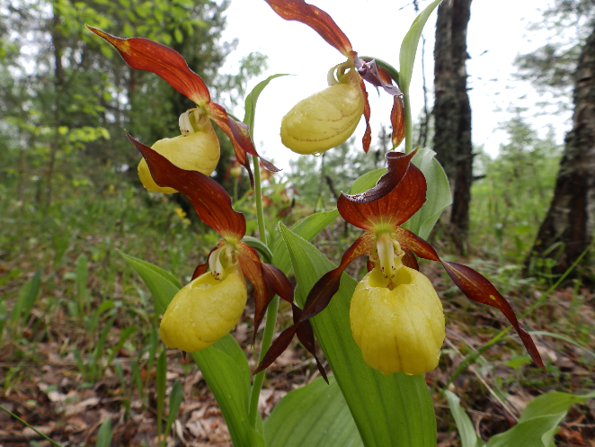
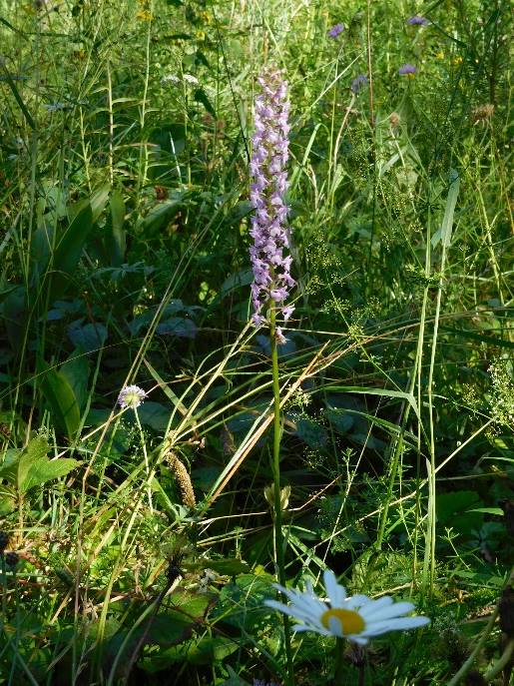
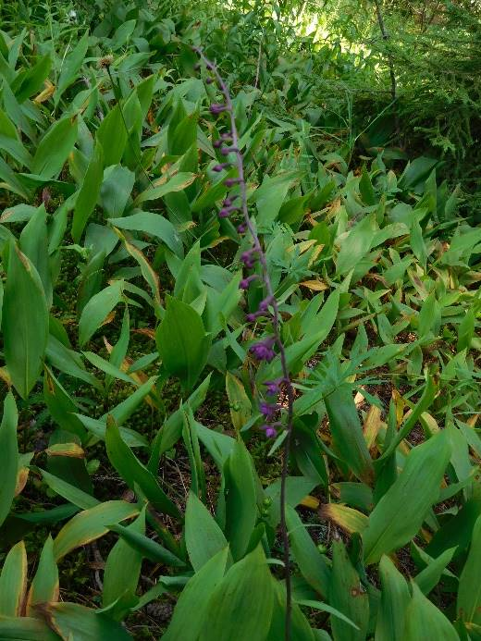
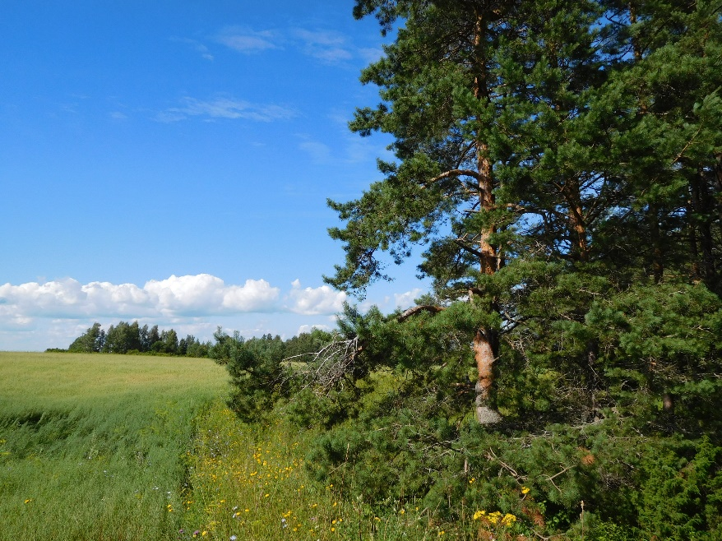
О местообитании Венериного башмачка и других орхидей в окр. д. Добрыни Спировского района арендатор узнал благодаря исследовательскому проекту школьников из Выдропужска

Slide 14
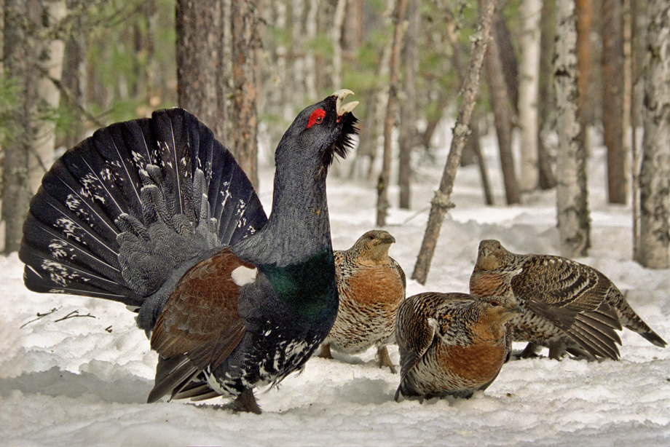
Ключевые сезонные места обитания животных

Slide 15
Леса высокой социальной значимости

Slide 16
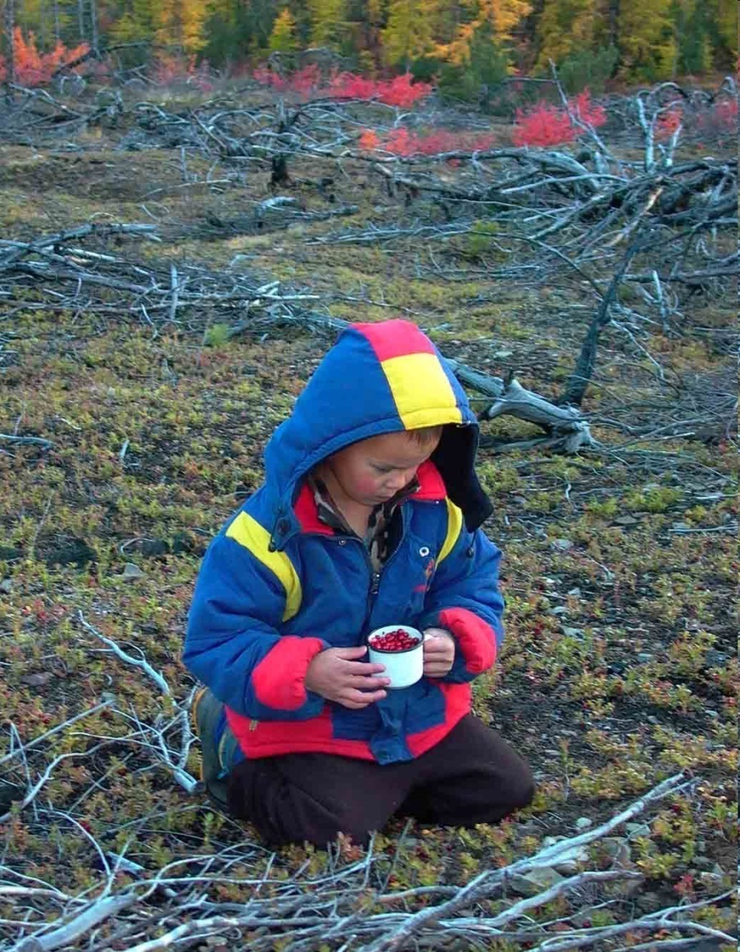
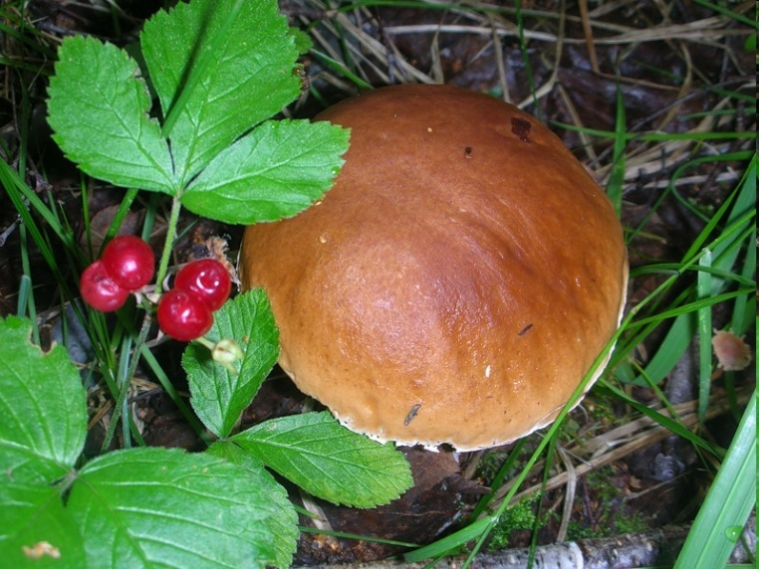
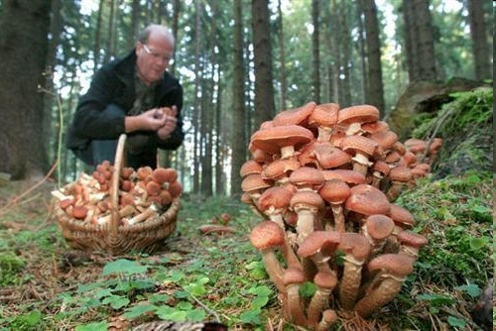
Места сбора местным населением грибов и ягод

Slide 17
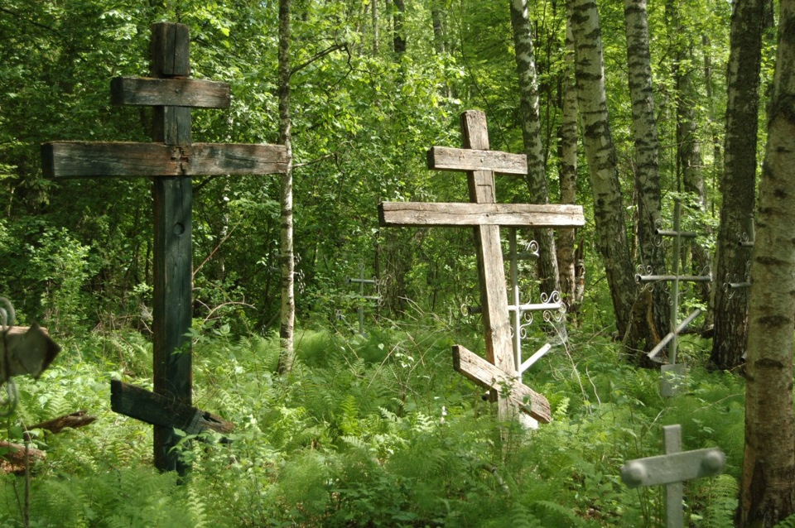
Вышневолоцкий район: Заборовское лесничество,
староверческое кладбище в лесу

Slide 18
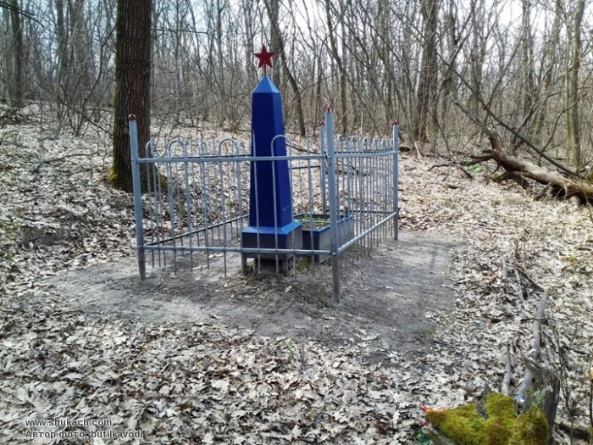
Вышневолоцкий район: Красномайское участковое лесничество, могила летчика в лесу

Slide 19
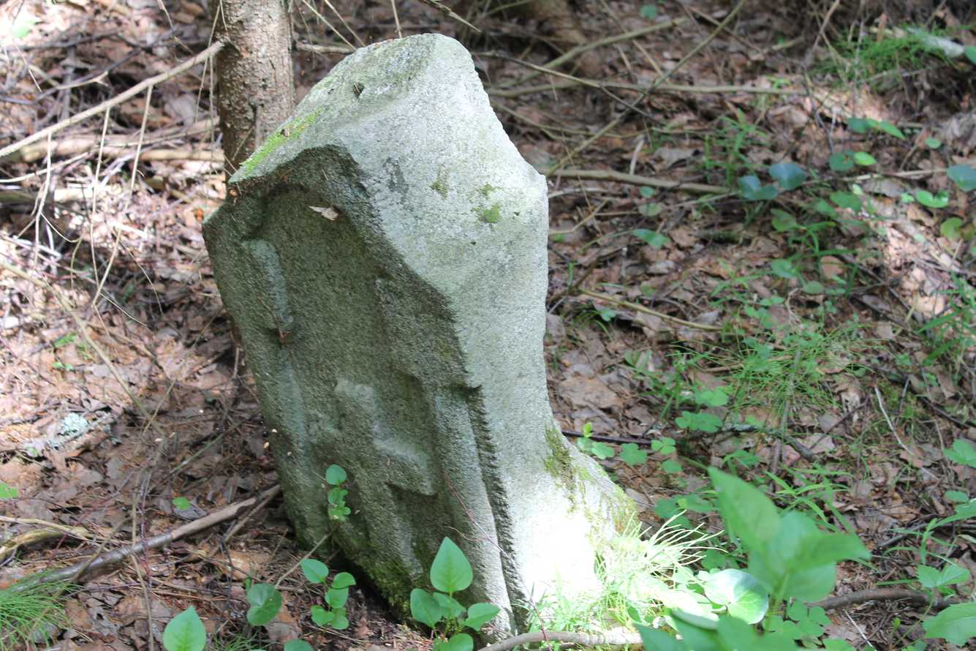
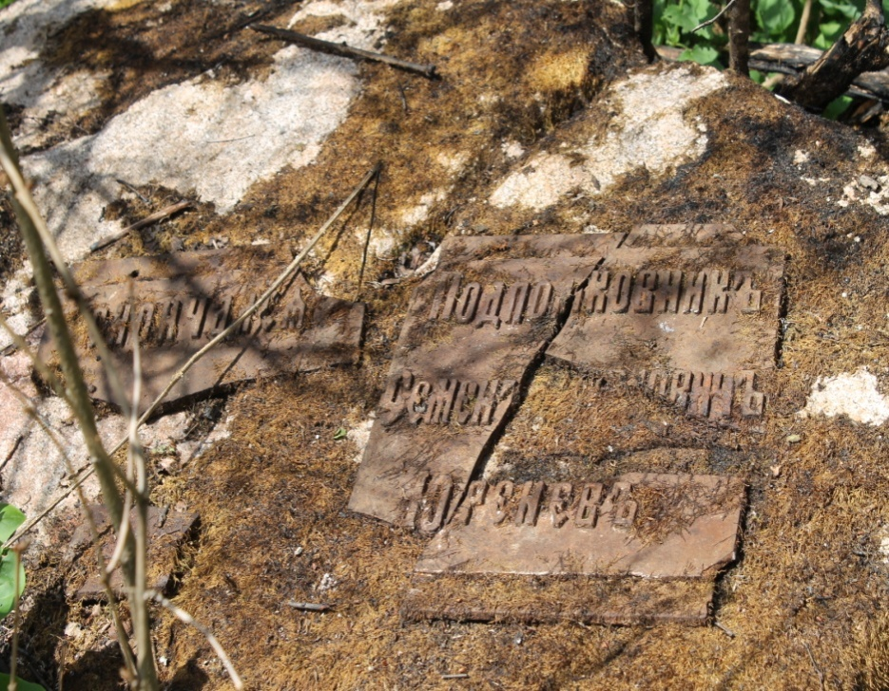
Удомельский район: Куровское лесничество, выдел, старинное кладбище у урочища Чёрные ручьи

Slide 20
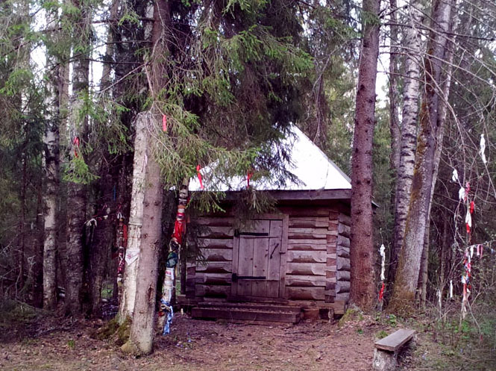
Удомельский район: Верхневолжское лесничество, СПК «Брусово», урочище Деревяжиха

Slide 21
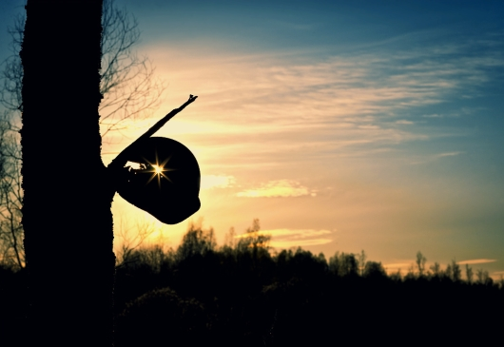
Ржевский район: Мончаловский лес

Slide 22
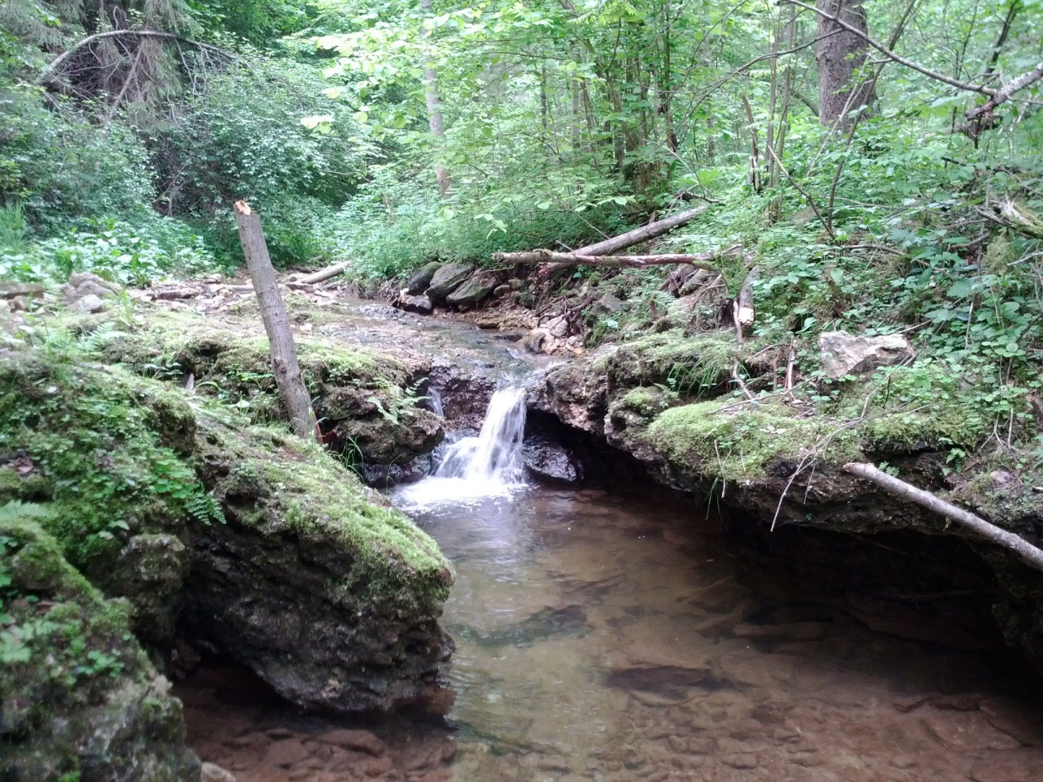
Старицкий район: долина руч. Каменка в окр. д. Щапово

Slide 23
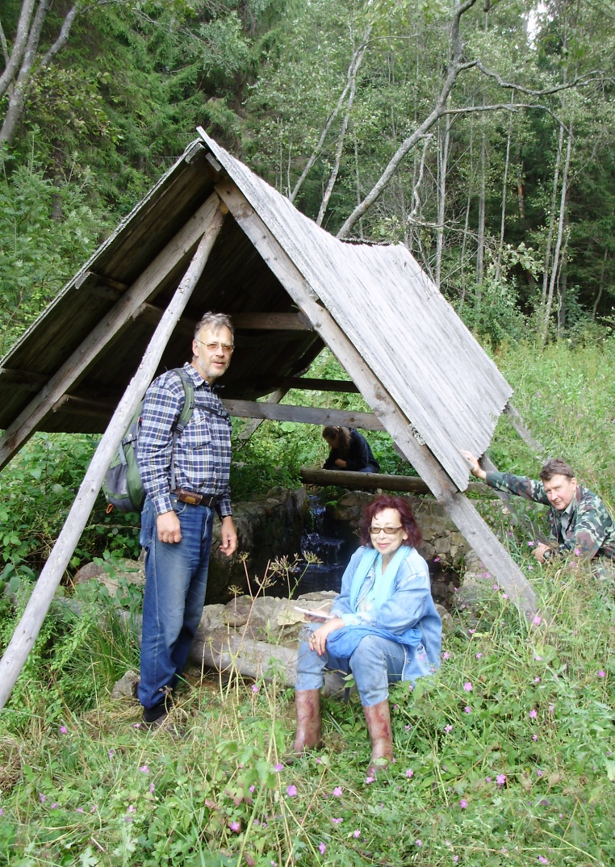
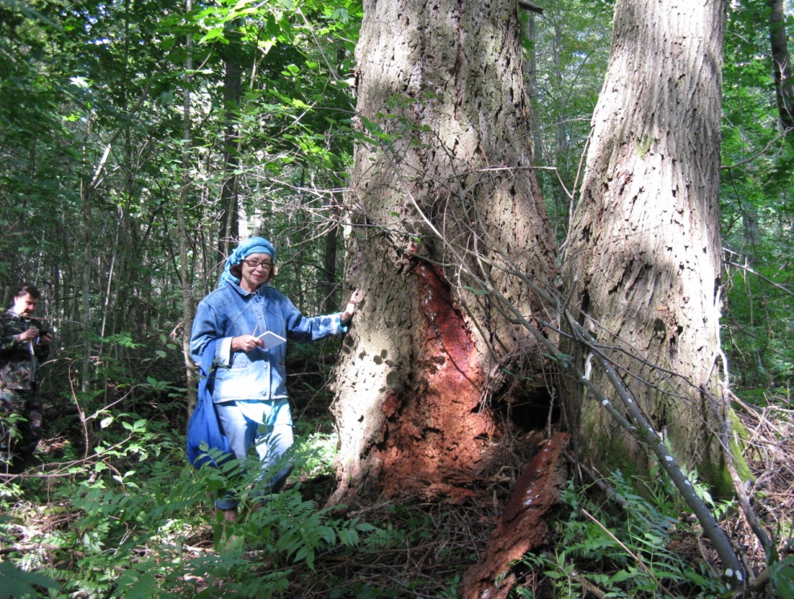
Кувшиновский район, Тысяцкое лесничество, остатки парка у б. д. Мал. Волосово.

Slide 24
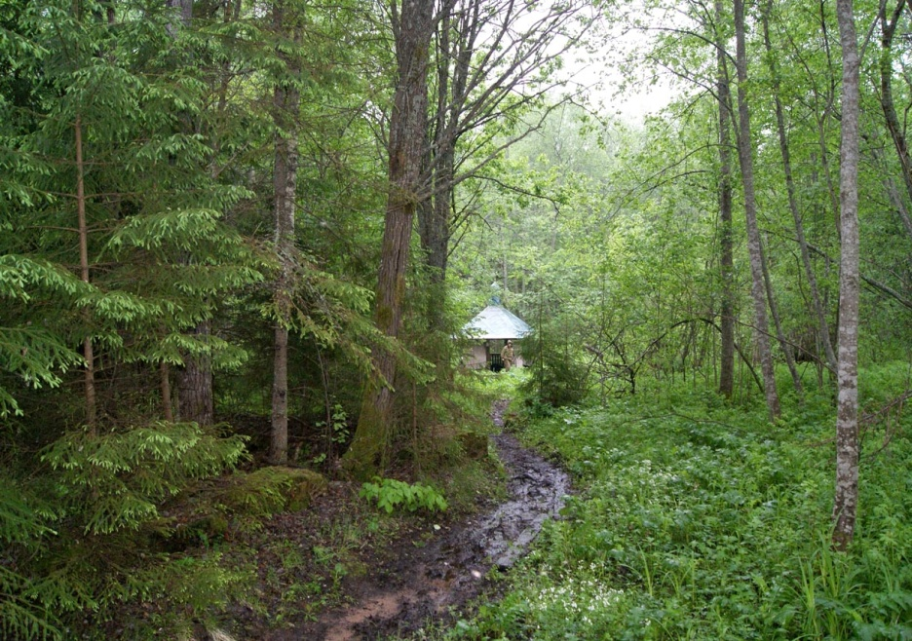
Кувшиновский район, Пеньское лесничество, лес в окр. д. Ново

Slide 25
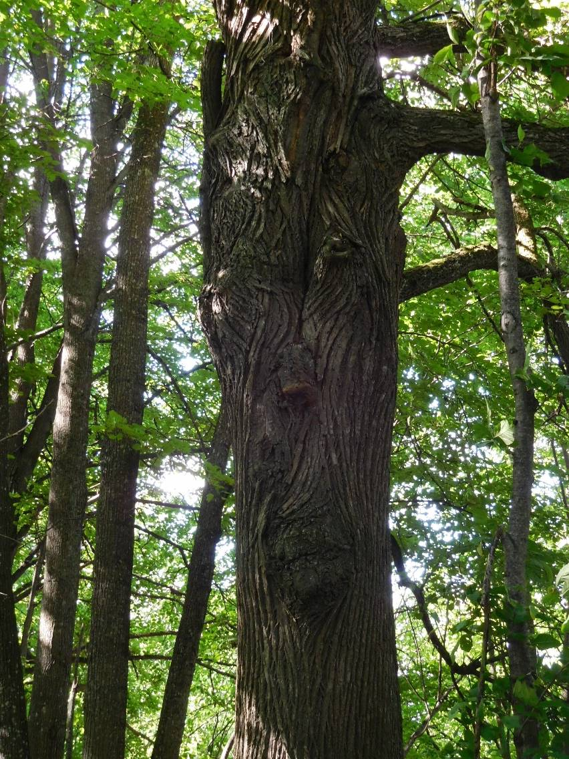
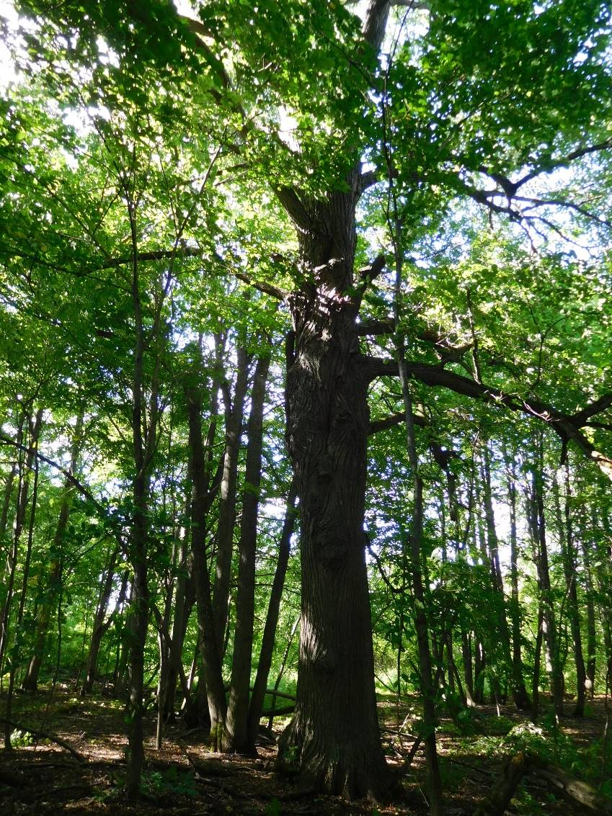
Спировский район, остатки старинного парка

Slide 26
Взаимодействие с предприятиями в рамках частно-государственного партнерства
Профориентация
Спонсорская помощь
Возможность проводить исследовательские работы

